Slide 1
Jugend und Sportausschuss
4. Sitzung (03.02.26)

Slide 2
GRS P13: Athletic Area
- Greenkeeping & Fußballtrainingslager
Kooperationsvereinbarung Onsite mit Gemeinde Schladming und Zusatzvereinbarung FC Schladming
Trainingslager vom Mitte Juni – Anfang August
Nutzungsentgelt von 15000,- auf 21000,- (€ 5000,- an FC Schladming) erhöht
  Ersten beiden Spiele (Anfang August) sind immer Heimspiele (Vereinbarung mit StVB)
Onsite muss für FC Schladming Trainingseinheiten (vorzugsweise Haus/Ennstal ermöglichen)
Zusätzliche Trainingslager und Spiele werden individuell abgesprochen
  Ausweichen an andere Standorte für Heimspiel nicht erlaubt (Geldstrafe vom StVB möglich)
Lenkung der Kindertrainings und Jugendtrainings über (zu errichteten) neuen Zugang beim Parkplatz
  Profi bzw. Nationalmannschaften
Greenkeeping wird von Gemeinde übernommen (Unterstützung durch Onsite)
  Mähen, Markieren, Bewässerung, Platzpflege nach Training, …

Slide 3
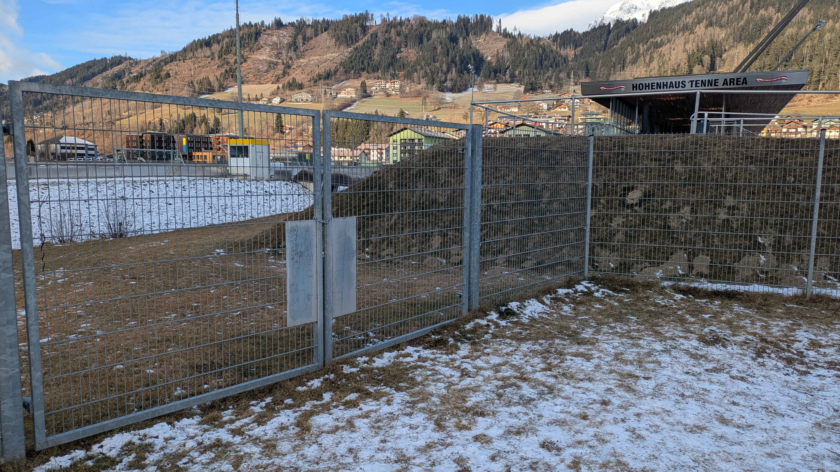
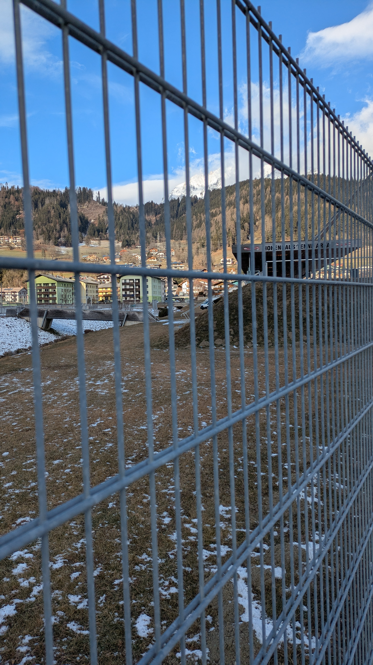
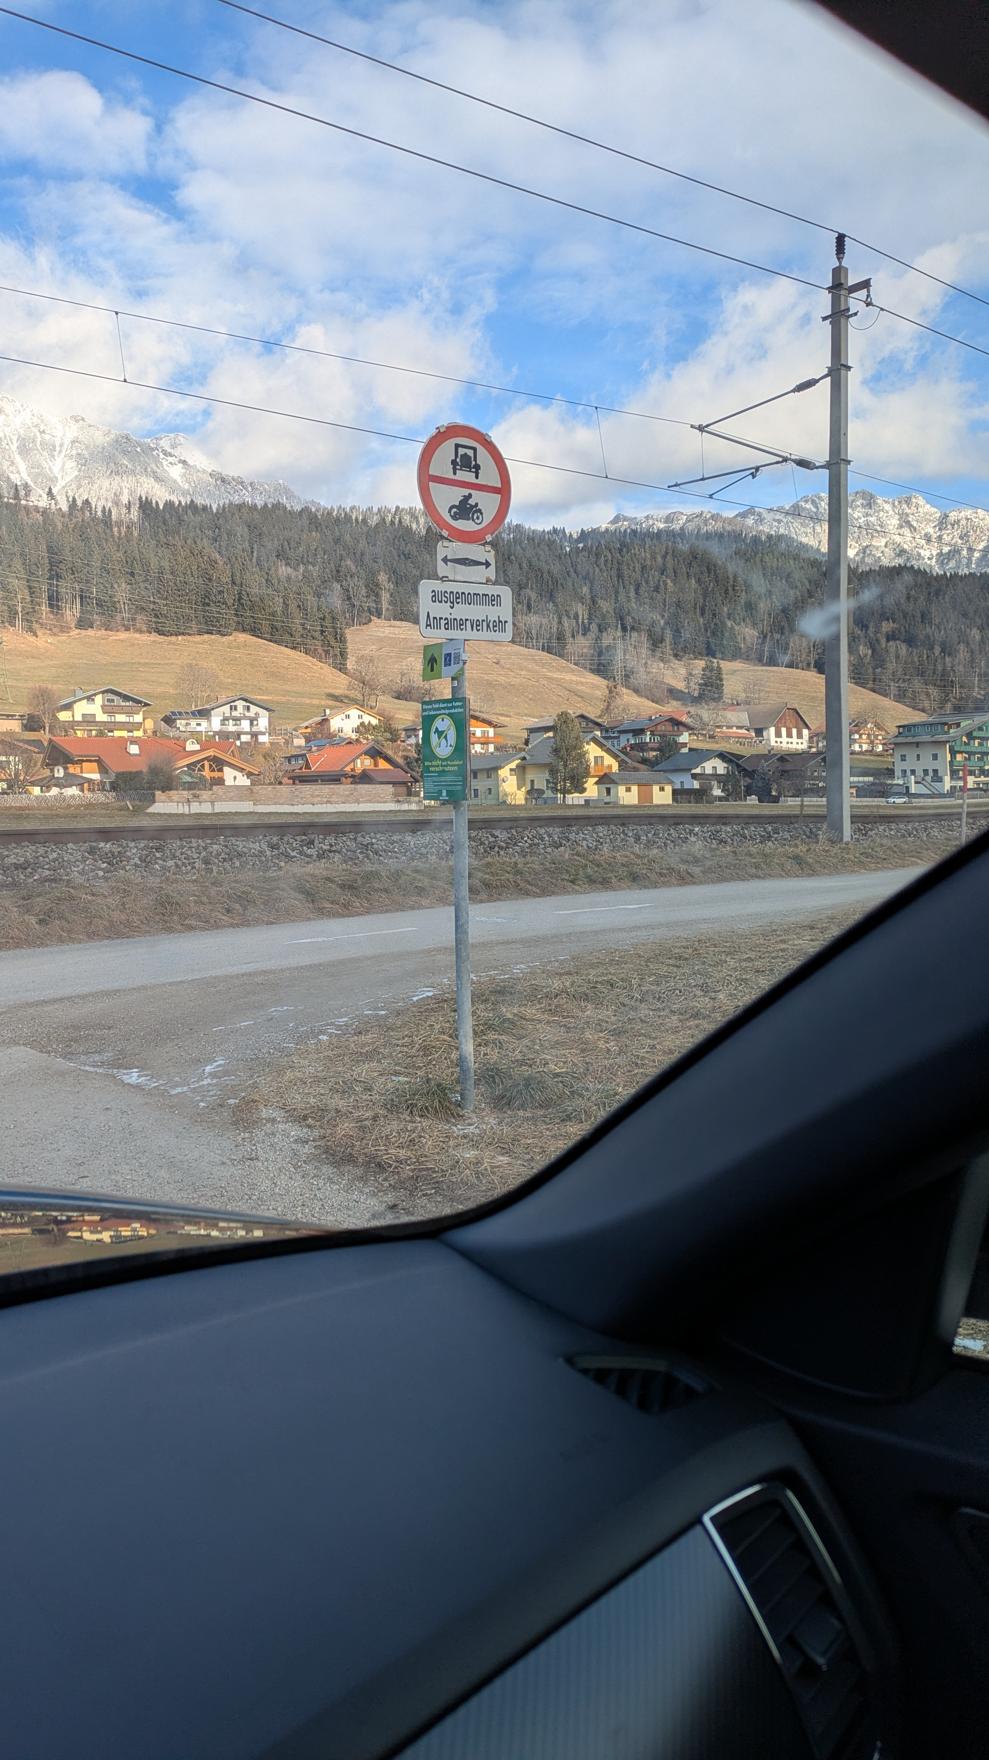
Athletic Area - Kunstrasenplatz Zugang

Slide 4
Volksskitag 2026 - Status
Fakten für Einladung (Flugblatt und WEB)
  8.3.2026 (Start 9:30 Uhr) - Reiteralm Muldenlift (Riesentorlauf Kinderstart)
  Nennschluss 6.3.2026 13 Uhr (keine Nachnennungen möglich)
  Nenngeld € 5,- (noch nicht definiert)
  Startnummernausgabe (ab 8 Uhr) und Siegerehrung beim WSV Container im Ziel 30 Minuten nach Rennen
  Durchführung WSV Pichl-Reiteralm
Web
  Alle Informationen auf einer eigenen Seite der Website (IFRAME)
  Anmeldung ab heuer auch über Internet Formular (Website Schladming und WSV Pichl-Reiteralm)
    https://wsv-pichl-reiteralm.at/anmeldung-volksskitag/
  Weiterentwicklung zur zukünftigen kompletten Verwaltung des Volksskitags online (Pilotprojekt)

Slide 5
Volksskitag 2026 – Nächste Schritte
Ausschreibung/Einladung Print und WEB
Pokale bestellen
Sponsoring
  Sponsorenliste vom Vorjahr überarbeiten
  Danach Zuweisung, wer zu wem geht

Slide 6
Allgemeines & Fragen
Anfrage Didi Sign bzgl Mitarbeiterkarten Erlebnisbad bzw. neuem Fitnessstudio
Anfrage vom Marc Mlinaritsch bzgl. Beachvolleyball Allgemein
  Mehrere Seiten, Gespräch noch im Q1/2026
…

